Slide 1
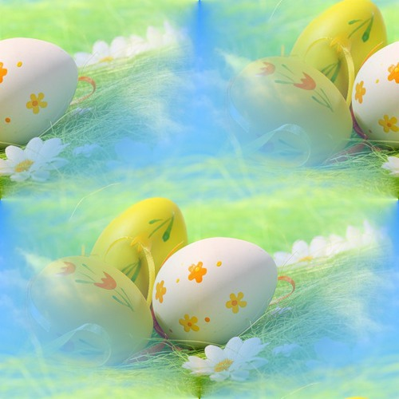

Пасхальные яйца в технике квиллинг
Мастер – класс
Часть 1
Котелевец Дарья Александровна, ПДО,
ТО «Волшебный завиток», стартовый уровень,
МБОУ ДО ЦТ «Мастер»

Slide 2
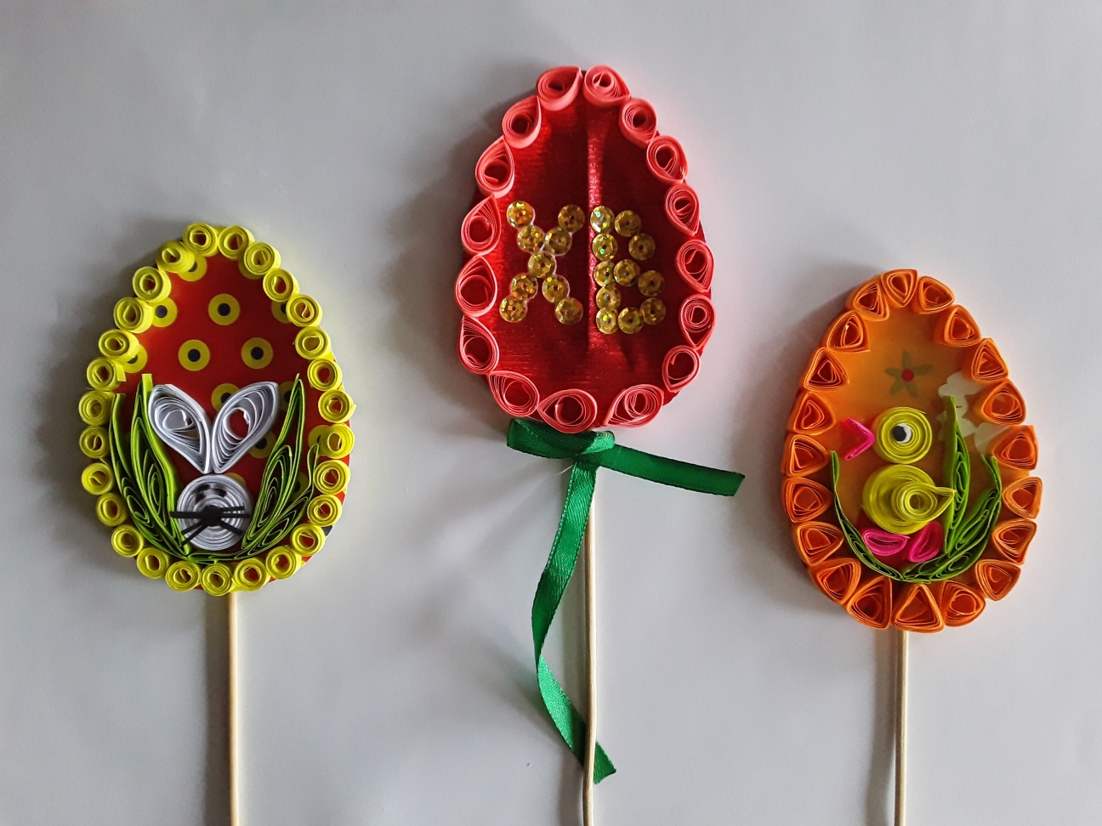
Готовые изделия

Slide 3
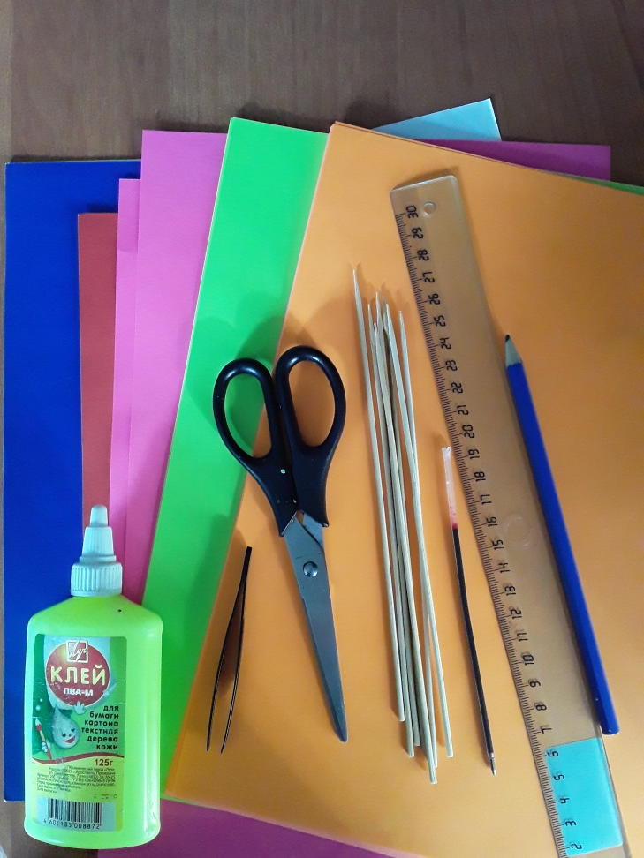
Для работы нам потребуется:
Картон плотный обычный и декоративный (для основы яйца);
Полоски бумаги для квиллинга;
Инструмент для квиллинга;
Пинцет;
Ножницы;
Карандаш;
Линейка;
Шпажка деревянная;
Клей-карандаш и ПВА;

Slide 4
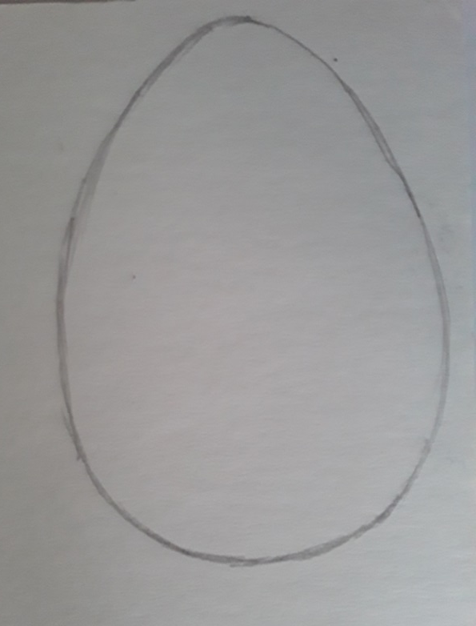
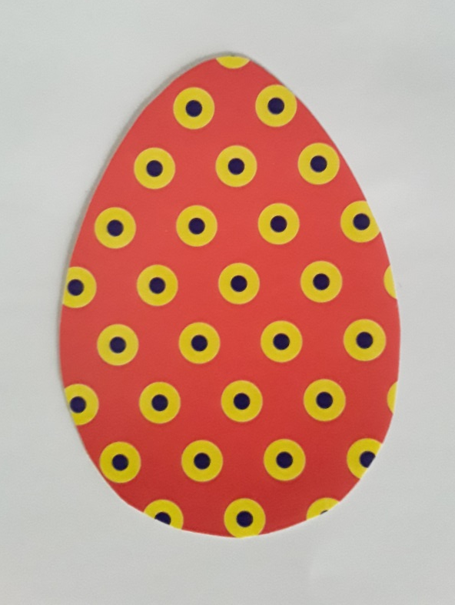
1 этап работы:
На листе картона нарисовать контур яйца (высота яйца примерно 8 см, а ширина 6 см);
Вырезать его;
С помощью простого карандаша перевести шаблон на картон;
Вырезать основу для пасхального яйца;

Slide 5
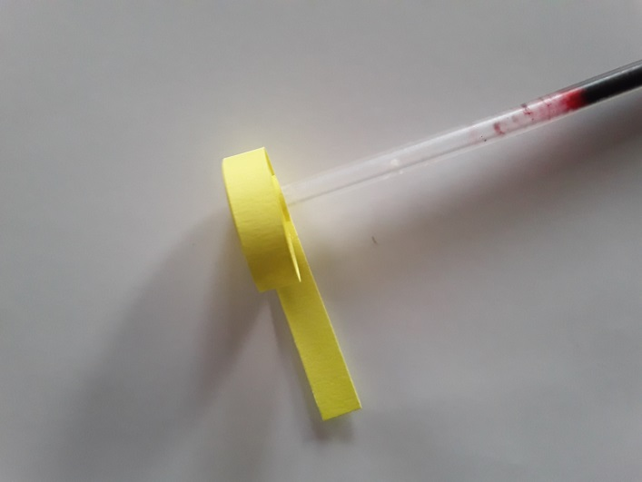
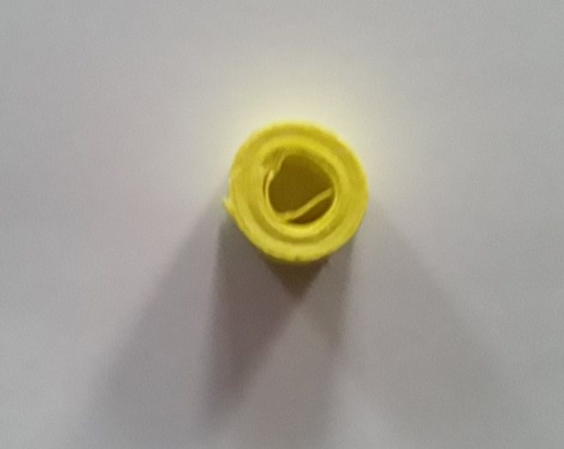
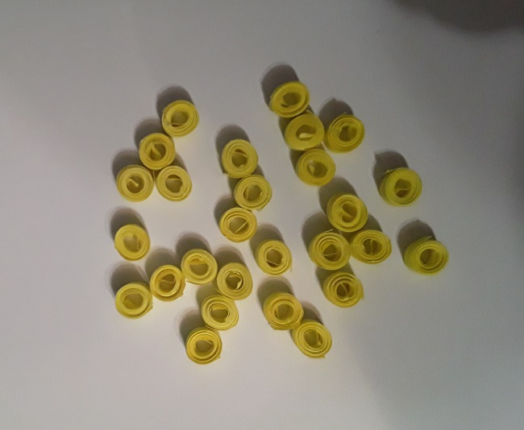
2 этап работы:
Затем берём полоску бумаги (в нашем случае желтую, Вы можете выбрать любой другой) и закручиваем в ролл;
Придаём роллу нужную нам форму и кончик полоски приклеиваем клеем. Получилась тугая спираль;
Накручиваем приблизительно 30 заготовок;

Slide 6
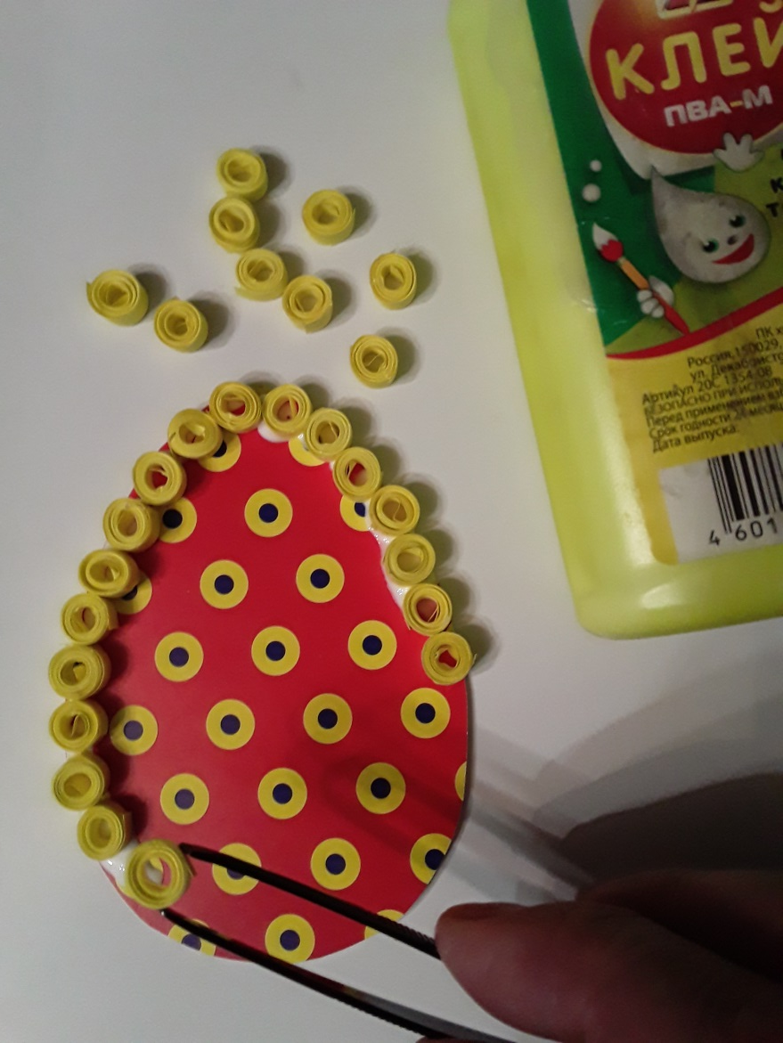
3 этап работы:
Берем клей-ПВА;
Аккуратно (с помощью пинцета) приклеиваем заготовки желтого цвета по краю яйца;
Ждем полного высыхания.

Slide 7
Спасибо за внимание!
Продолжение следует…

